Slide 1

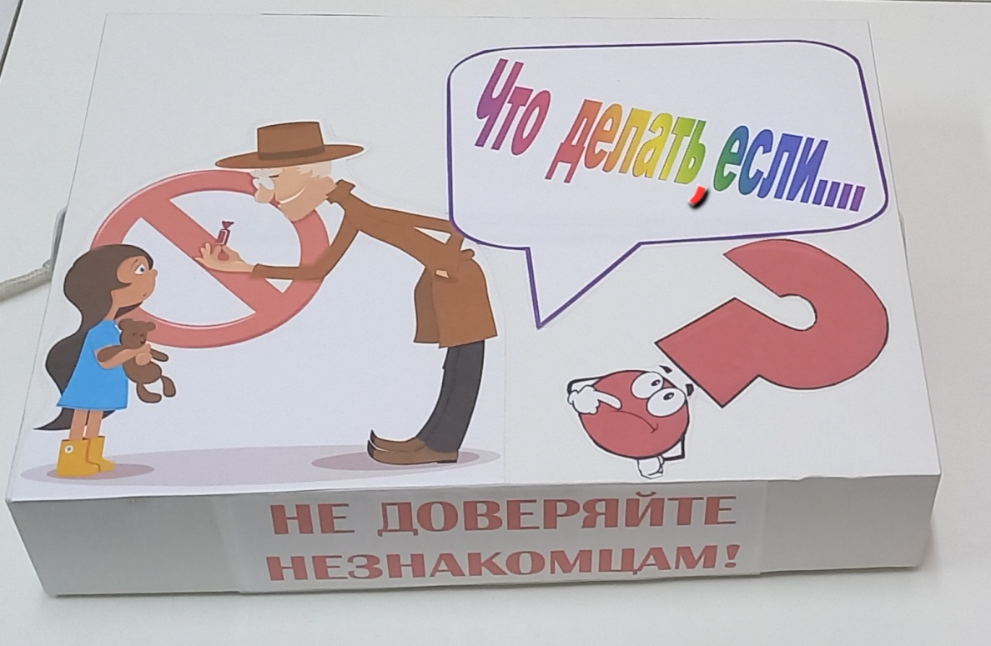
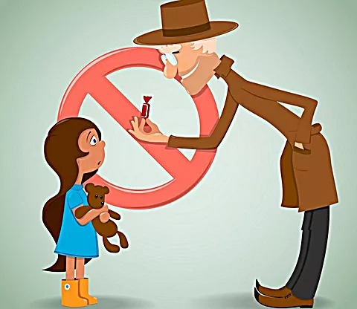
МДОАУ «ЦРР – д /с № 120 г.Орска «Крепыш»
педагог-психолог Капленко И.А.
Дидактическая игра - ходилка
«Что делать, если….»
Для детей старшего дошкольного возраста

Slide 2
Дидактическая игра «Что делать, если…» Знакомит детей 5-8 лет с опасными ситуациями, которые могут им встретиться дома, на улице, при встрече с незнакомцами, в ситуации неопределенности и учит правильно реагировать в подобных ситуациях. Игра обращает внимание детей на то, что необходимо беречь свою жизнь. Создана по мотивам книг Л. Петрановской «Что делать, если?» и Л.Шаровой «Стоп-Угроза. Дети в безопасности».

Slide 3
Цель : формирование основ безопасного поведения, находясь в ситуациях выбора.
Дидактические задачи:
Закрепить у детей представления о том, какие бывают незнакомцы. (Что они могут улыбаться и казаться добрыми, говорить ласковым голосом, просить о помощи, они могут предлагать угощения и т.д.);
Формировать у детей умение находить выход в различных непредвиденных ситуациях; проигрывать их на практике;
Воспитывать понимание ценности собственной жизни;
Развивать социальные навыки: учиться взаимодействовать , соблюдать правила игры, принимать проигрыш и правильно относиться к выигрышу.

Slide 4
Актуальность.
Игра - ходилка - одна из старейших игр, имеющая не только развлекательное, но и образовательное значение. Она заменяет наставления и запугивания игрой. Все уроки по безопасности дети будут проигрывать на практике: весело, легко, наглядно. В игре показаны разные ситуации и дети учатся реагировать нужным образом, отрабатывают навыки поведения в непредвиденных ситуациях.
Что делать, если ты дома один и звонит незнакомый человек по телефону?
Что делать, если в дверь позвонили?
Что делать, если тебя окликнул на улице незнакомый человек?
Что делать, если ты повстречался со стаей собак?
Что делать, если незнакомец просит тебя о помощи?
Что делать, если тебя силой уводят?
Что делать, если ты потерялся?
Что делать, если ты нашел сверток или коробку?
Что делать, если ты заходишь в лифт, подъезд с незнакомым человеком? И др.
Ситуации меняются и дополняются в следующих играх. Проигрывать все ситуации за один раз не нужно.

Slide 5
Правила игры:
Игра представляет собой игровое поле, которое располагают на ковре, карточки со знаком «?», карточки с ситуациями выбора, под ними находятся карточки с правильным ответом, кубик .
В игру могут играть от 2 до 6 игроков.
Очередность хода игроков обговаривают заранее. Можно договориться тянуть листочки с цифрами для определения очередности.
Можно встав в круг по считалочке выбрать первого игрока, остальные будут определять свою очередность по часовой стрелке от перового игрока.
Считалочка:
Много правил есть на свете,
Их должны запомнить дети!
С незнакомцем не болтать!
Дверь чужим не открывать!

Slide 6
Правила игры:
Вариант 1
Педагог- ведущий. Он предлагает детям пройти по маршруту, где они будут попадать в разные ситуации, им будут встречаться на пути разные незнакомцы и рядом не будет близких взрослых. Задача: пройти маршрут преодолев опасные ситуации и тогда в конце пути они встретятся со своими близкими и будут жить счастливо вместе.
Игроки по очереди бросают игральный кубик и передвигаются по полю вперед на столько ходов, сколько точек выпало на кубике. На пути встречаются различные ситуации -карточка «?» и рядом картинка с заданной ситуацией. Попадая на такую карточку нужно будет ответить на вопрос ведущего «Что делать если?». После того как игрок ответил на вопрос, ведущий достает из-под карточки с проблемной ситуацией карточку с правильным ответом. Если игрок ответил верно, тогда ему дается право дополнительного хода. Если ответ был не верным- то игрок пропускает ход. Так же на пути будут встречаться стрелочки с переходом на другое место. Переход осуществляется по направлению стрелки. Победителем станет тот, кто быстрее всех доберется до финиша, преодолев все препятствия и
преграды на своем пути.

Slide 7
Правила игры:
Вариант 2 (закрепление и тренировка)
Игроки по очереди бросают игральный кубик и передвигаются по полю
вперед на столько ходов, сколько точек выпало на кубике. На пути встречаются преграды и препятствия, попадая на них, нужно будет выполнить соответствующие действия. Если игрок остановился на карточке «?», то передвигаться по полю и получить дополнительный ход вперед он сможет, после того как проиграет с ведущим или другим ребенком выпавшую ситуацию или пропускает ход, если поступил неверно. Ведущий может усложнять задание, показывая знак громкости, в тех случаях где это необходимо.
Победителем станет тот, кто быстрее всех доберется до своей семьи.

Slide 8
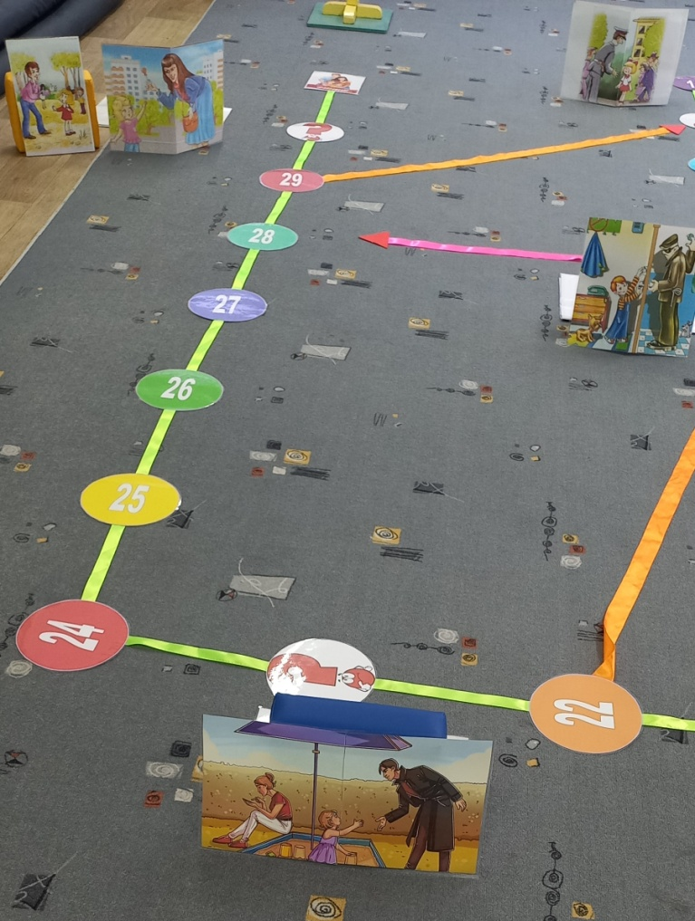
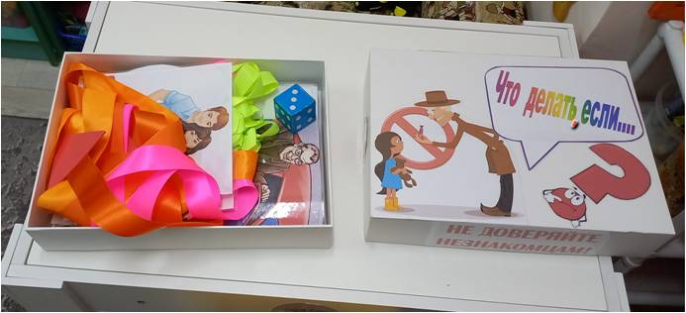

Что делать, если….

Slide 9
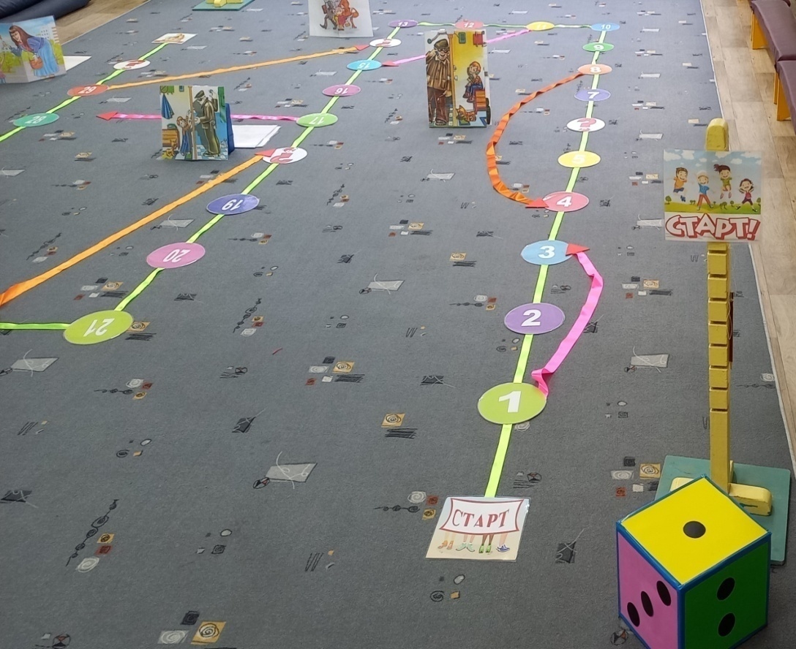
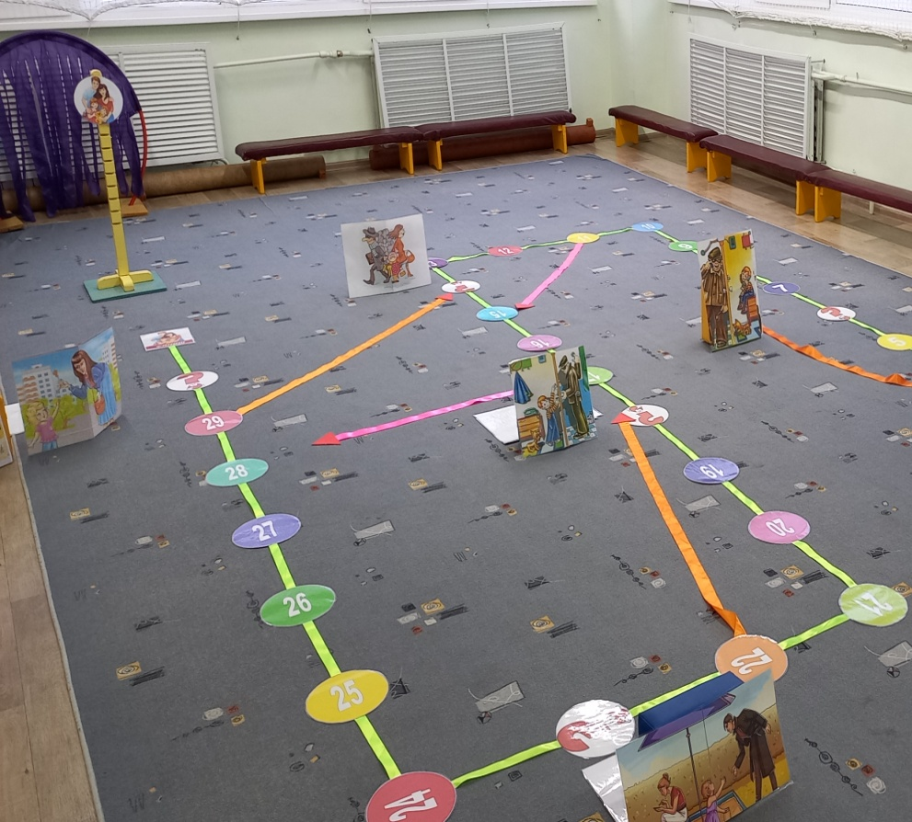
Что делать, если….

Slide 10
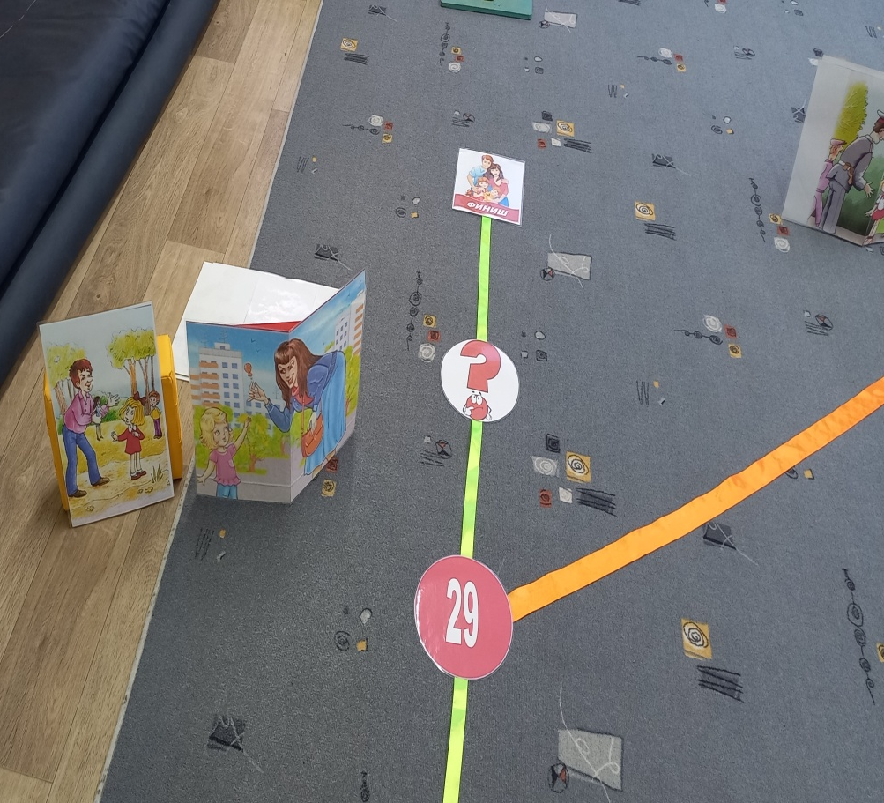
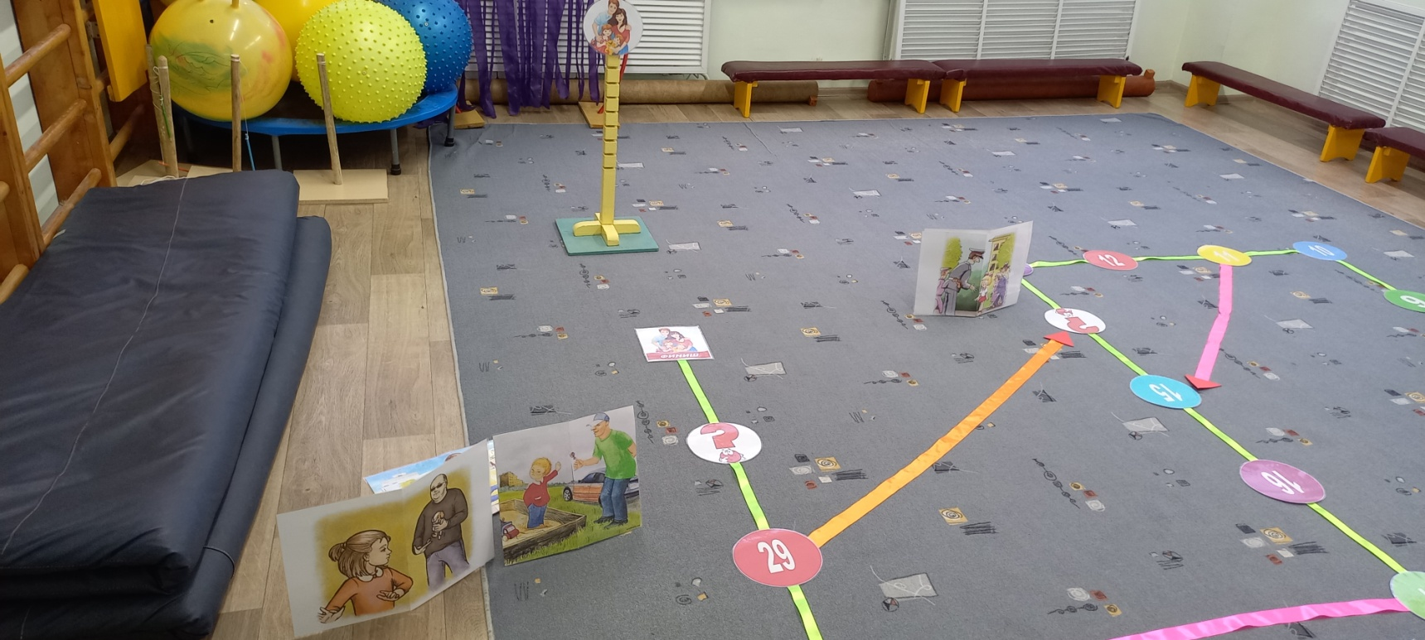
Что делать, если….

Slide 11
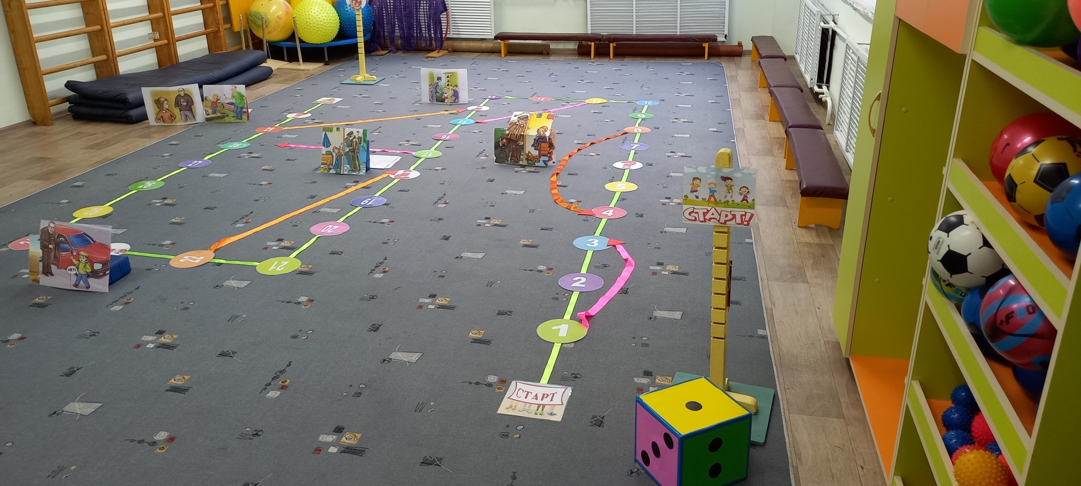
Что делать, если….

Slide 12
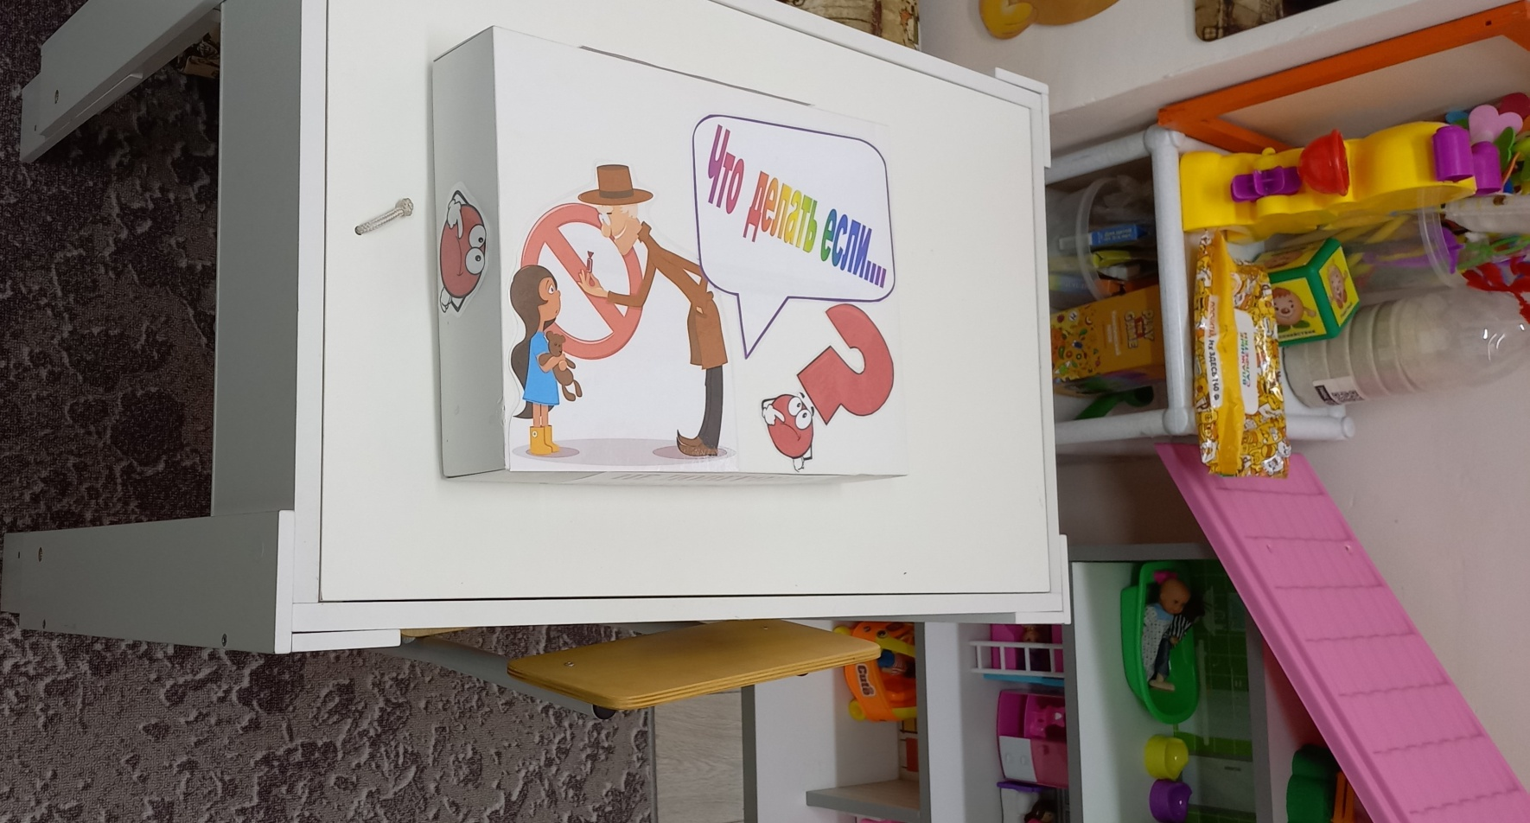
Спасибо за внимание!

